Slide 1
ANDROID 程式設計 DAY.1 基本介紹
By Kantai

Slide 2
大 綱
Android 基本簡介
Android 程式開發狀況
專有名詞介紹
Android 開發工具介紹
Android Studio 安裝步驟
開發環境介紹
如何執行 Android 應用程式
Android 模擬器常見錯誤之處理方式
Run 應用程式、生命週期簡單介紹
TextView、Button 一些基本元件介紹
Activity 與 Layout
Tosat 吐司訊息
setOnClick 與 setOnLongClick
View.onClick()
Handler 多執行緒
各種 Layout 排版模式介紹
Layout 規劃
Cookit Click Game 專案實作

Slide 3
Android 簡介
Android（讀音：英：[‘ændrɔɪd]，美：[ˈænˌdrɔɪd]），中文俗稱安卓，是一個基於Linux核心的開放原始碼行動作業系統，由 Google 成立的 Open Handset Alliance（OHA，開放手機聯盟）持續領導與開發，主要設計用於觸控螢幕行動裝置如智慧型手機和平板電腦。
分支平台
Android Wear
Android TV
Android Auto

Slide 4
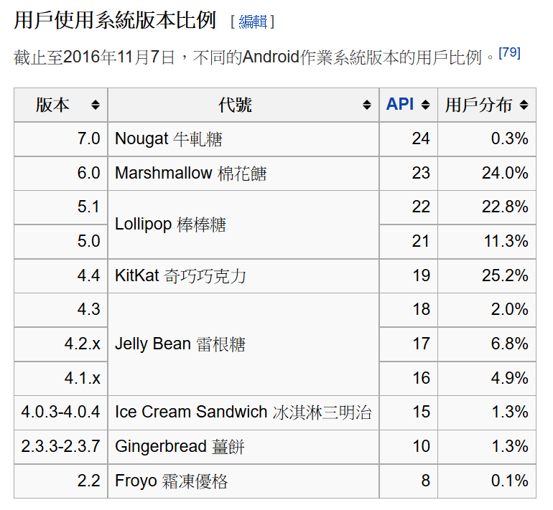
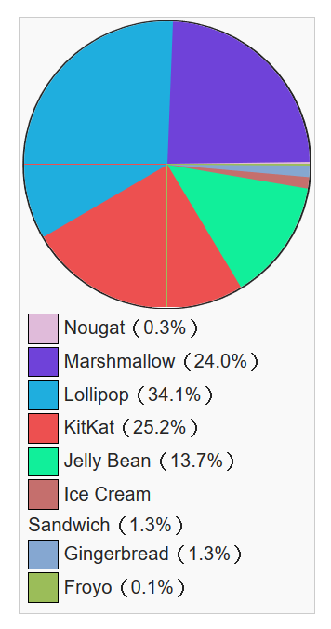

Slide 5
Android 程式開發狀況
在早期的 Android 應用程式開發中，通常通過在 Android SDK（Android 軟體開發包）中使用 Java 作為編程語言來開發應用程式。
開發者亦可以通過在 Android NDK（Android Native 開發包）中使用 C 語言或者 C++ 語言來作為編程語言開發應用程式。
同時 Google 還推出了適合初學者編程使用的 Simple 語言，該語言類似微軟公司的 Visual Basic 語言。
此外，Google 還推出了 Google App Inventor 開發工具，該開發工具可以快速地構建應用程式，方便新手開發者。

Slide 6
專有名詞介紹
Android Native Development Kit Android NDK
Android 原生開發套件
Android Software Development Kit Android SDK
Android 軟體開發套件
Java Development Kit JDK
Java 開發套件
Java Runtime Environment JRE
Java 運行環境

Slide 7
Android 開發工具介紹
Eclipse IDE for Android Developers ( 早期的 Android 開發工具 )
Basic4Android ( 用 Visual Basic 語言來撰寫 Android )
Qt for Android ( 用 C/C++ 語言來撰寫 Android )
MIT App Inventor ( 拼圖 )
… 還有很多大大小小的工具，不過我們還是以「主流」當作教材：
Android Studio ( 現行主流，由 Google 維護 )
下載網址：https://developer.android.com/studio/index.html

Slide 8
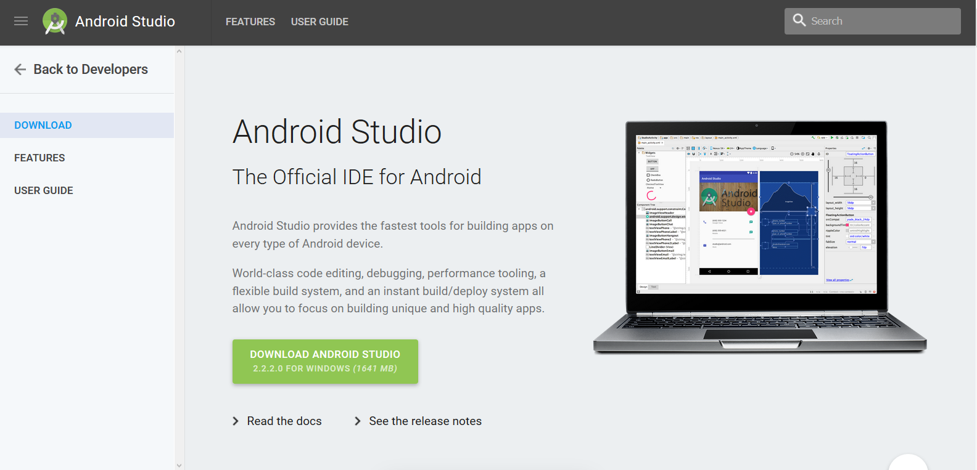

Slide 9
讓我們開始吧。 之 教你開發環境

Slide 10
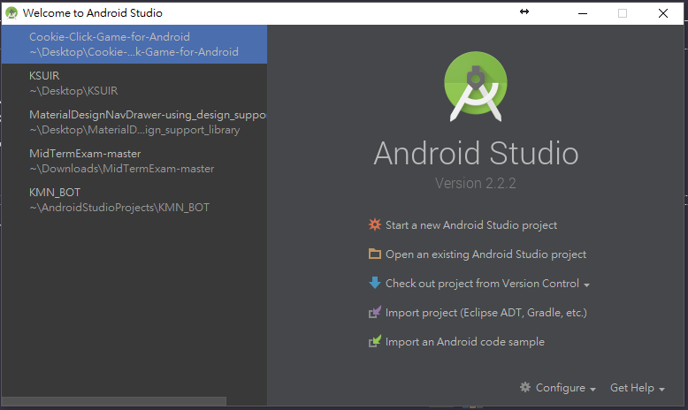
開始新建一個專案吧！

Slide 11
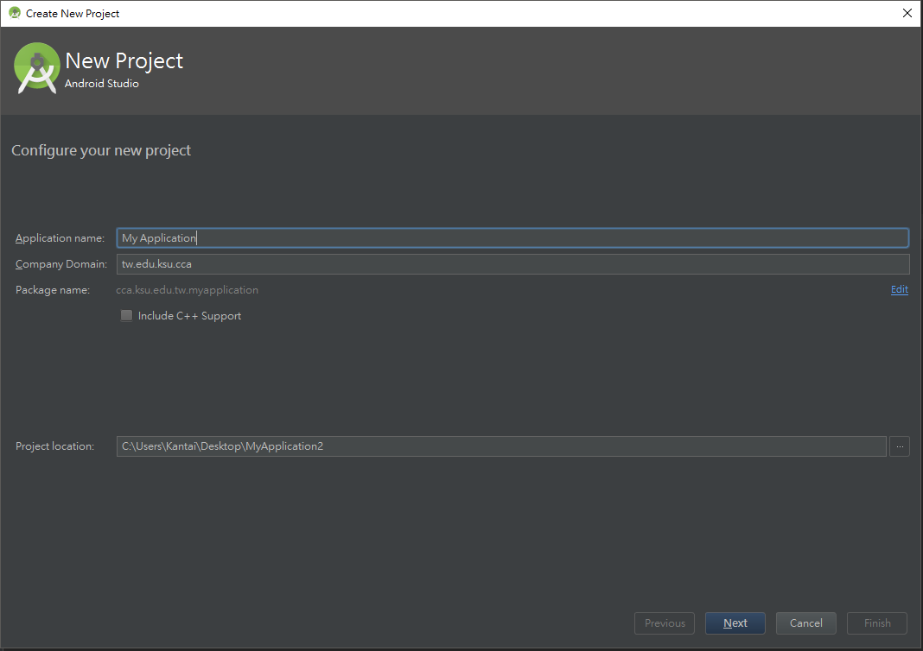
定義你的應用程式名稱

Slide 12
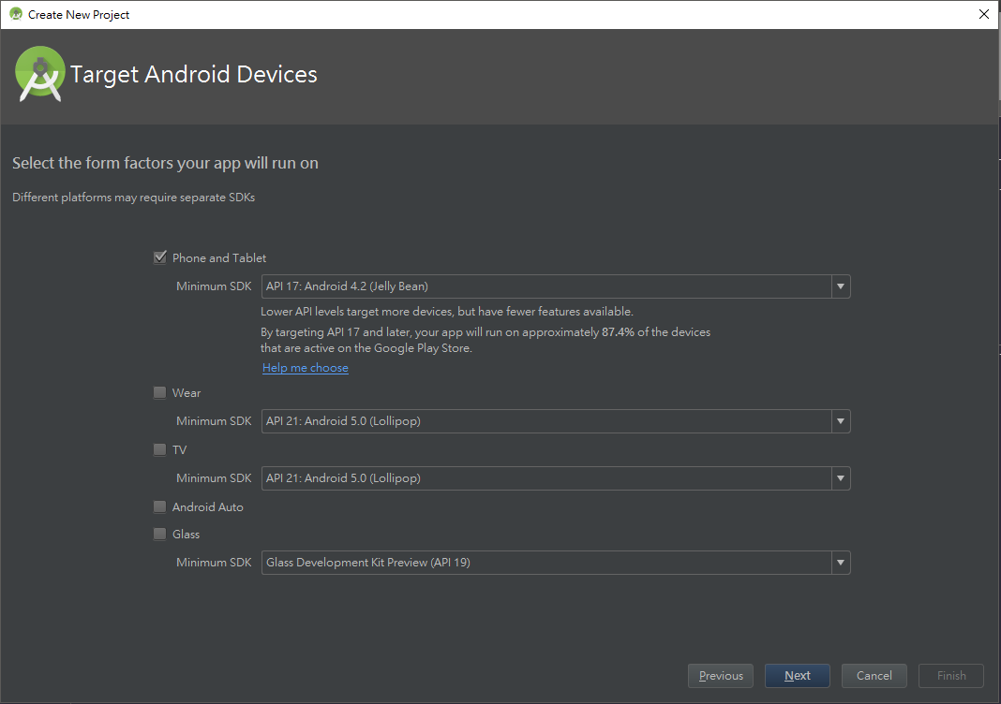
制定版本上限

Slide 13
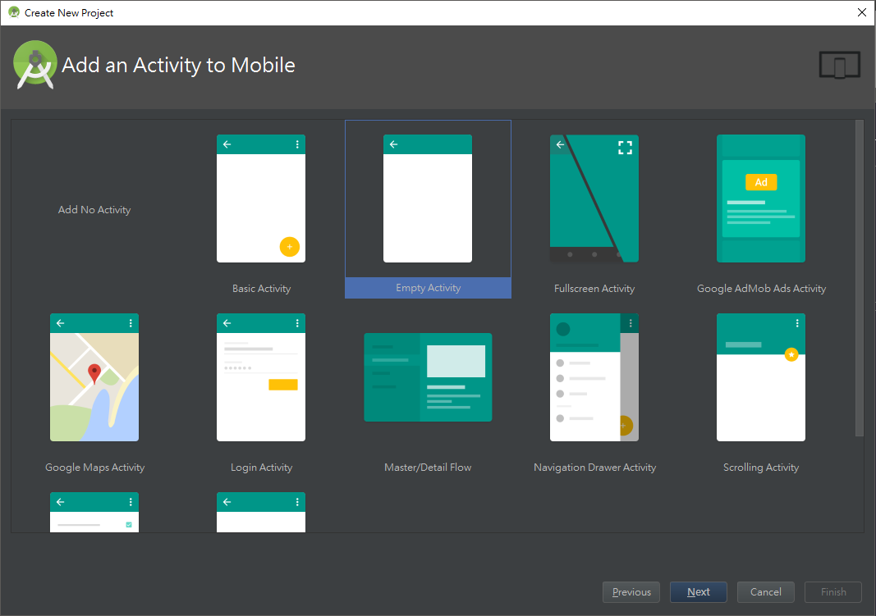
制定一個開始的畫面

Slide 14
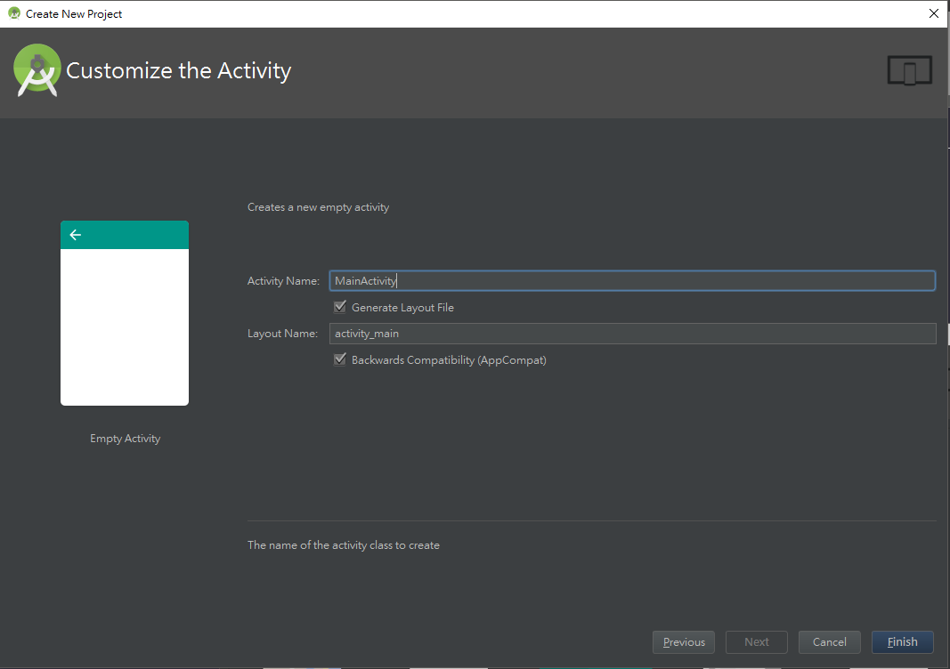
定義畫面的名字

Slide 15
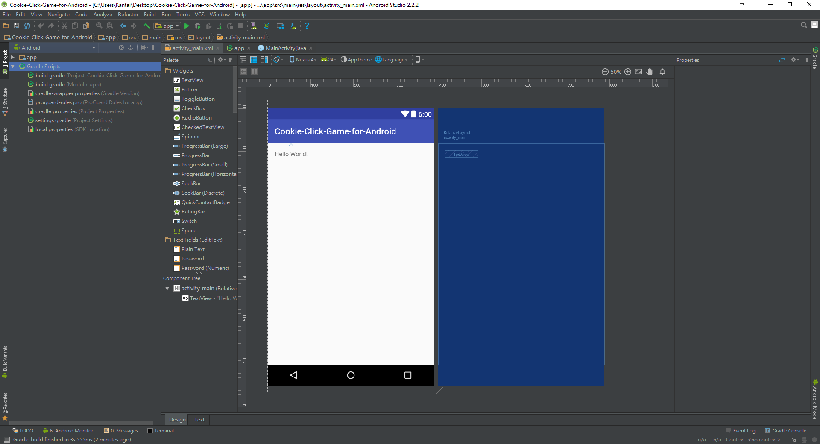

Slide 16
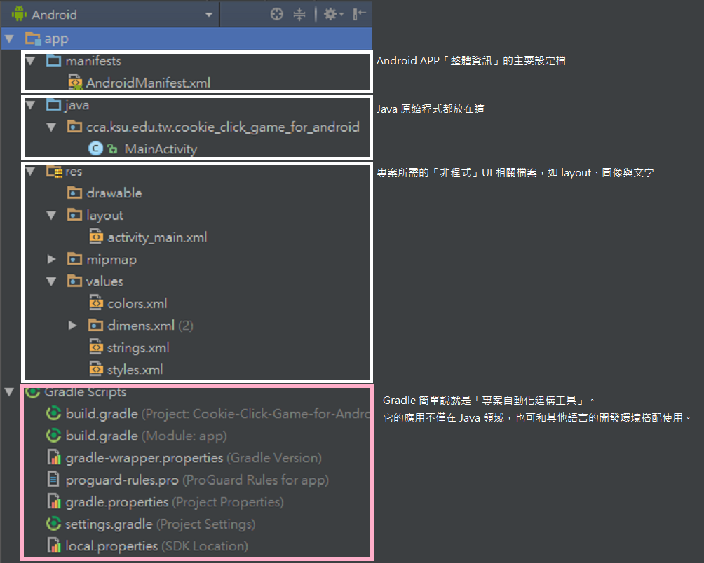
Android APP
整體資訊主要設定檔
Java 原始程式
資源檔
UI介面、圖像或文字
專案自動化建構工具

Slide 17
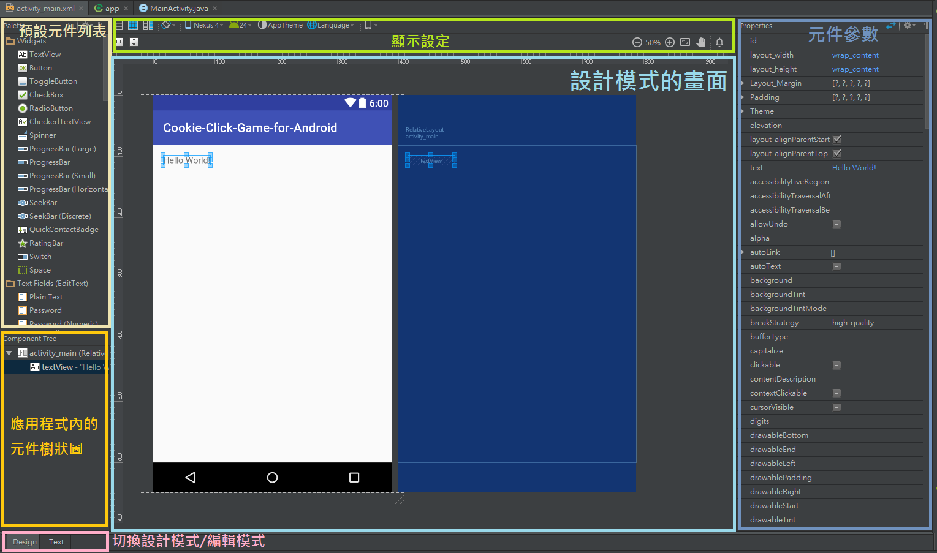

Slide 18
那麼 … 如何執行我的應用程式呢？
一、把你的 Android 手機插到電腦。 (!激推!)
二、去下載第三方 Android 模擬器。 (不推)
三、使用 Android Studio 內建的模擬器。 (次推)

Slide 19
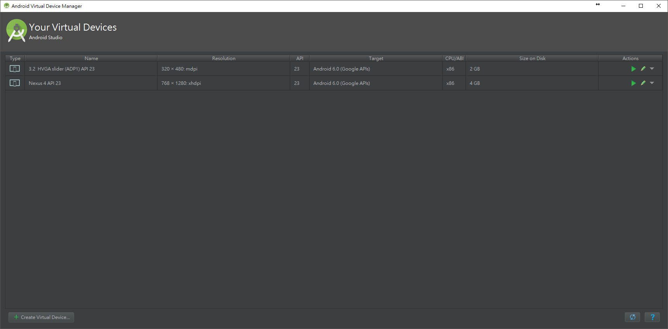
我還是比較推薦使用自己的手機， 不過你還是可以選擇內建的模擬器。

Slide 20
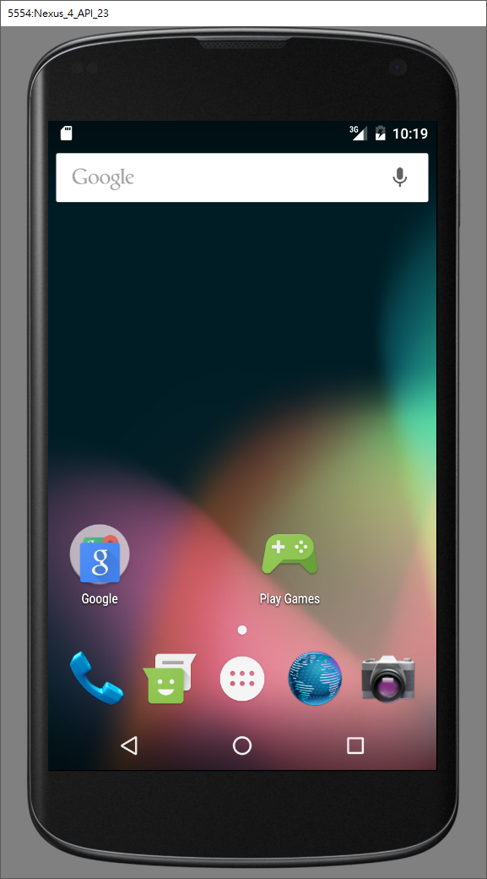
創造一個 Android 模擬器 之 常見錯誤處理方式
Sync Android SDKs
->檢查 SDK 的路徑是否正確？
Failed to find target android-X
->安裝應對的 SDK 版本。
無法執行 x86 模擬器
->不能使用 x86，那就選 ARM 吧！

Slide 21
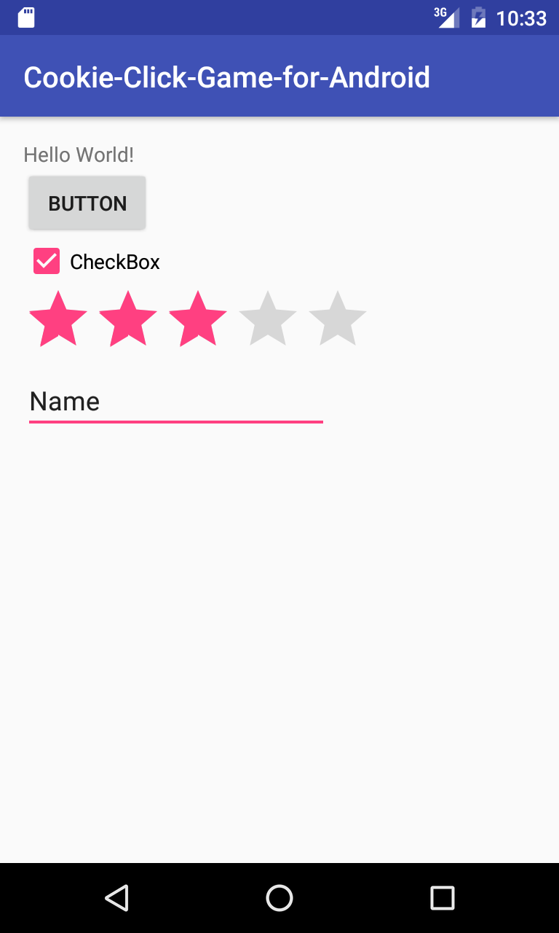
我的第一支應用程式
將元件拉進畫面。
執行。
完成。
雖然很簡單，但好像沒辦法做些甚麼大事 …
因為目前只有設計 UI (使用者介面) 而已，
那接下來我們來試試寫些程式吧！

Slide 22
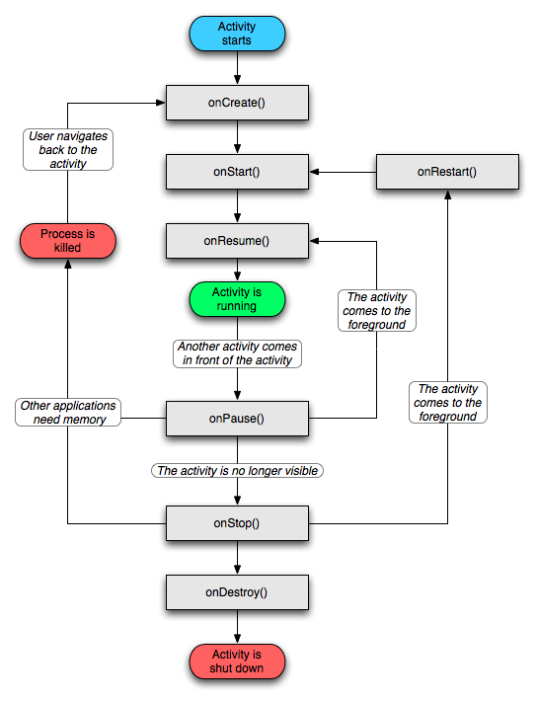
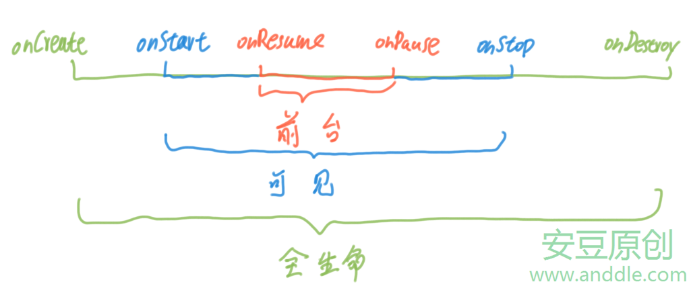
Android 生命週期

Slide 23
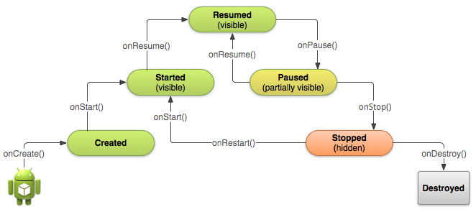
換種方式來說明生命週期好了

Slide 24
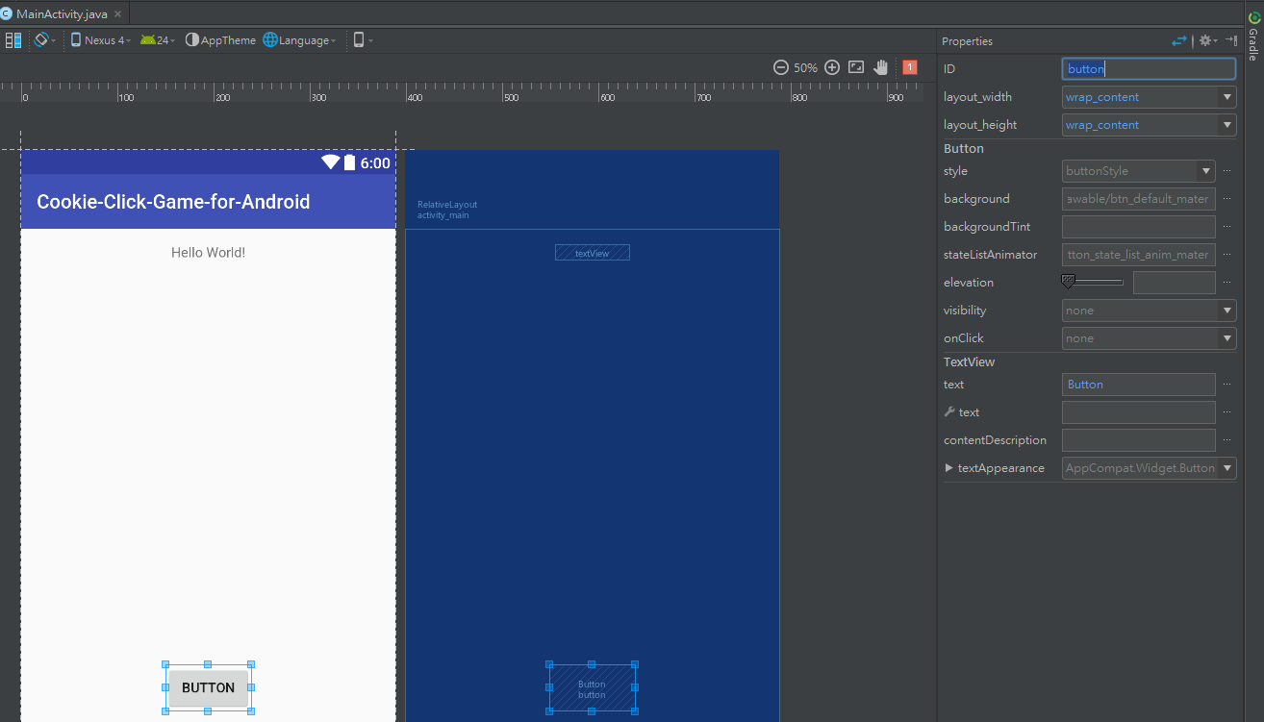
首先我們要對元件命名。

Slide 25
讓我們轉移到專案內的 MainActivity 吧。
public class MainActivity extends AppCompatActivity { @Override protected void onCreate(Bundle savedInstanceState) { super.onCreate(savedInstanceState); setContentView(R.layout.activity_main); } }

Slide 26
我們要先抓取到按鈕
public class MainActivity extends AppCompatActivity { @Override protected void onCreate(Bundle savedInstanceState) { super.onCreate(savedInstanceState); setContentView(R.layout.activity_main); findViewById(R.id.button); } }

Slide 27
建立一個 Button 物件 去存取抓出來的元件
public class MainActivity extends AppCompatActivity { @Override protected void onCreate(Bundle savedInstanceState) { super.onCreate(savedInstanceState); setContentView(R.layout.activity_main); Button button; button = (Button) findViewById(R.id.button); } }

Slide 28
我們簡化一下
public class MainActivity extends AppCompatActivity { @Override protected void onCreate(Bundle savedInstanceState) { super.onCreate(savedInstanceState); setContentView(R.layout.activity_main); Button button = (Button) findViewById(R.id.button); } }

Slide 29
賦予 Button 一個點擊事件
public class MainActivity extends AppCompatActivity { @Override protected void onCreate(Bundle savedInstanceState) { super.onCreate(savedInstanceState); setContentView(R.layout.activity_main); Button button = (Button) findViewById(R.id.button); button.setOnClickListener(); } }

Slide 30
監聽它被點擊了
@Override protected void onCreate(Bundle savedInstanceState) { super.onCreate(savedInstanceState); setContentView(R.layout.activity_main); Button button = (Button) findViewById(R.id.button); button.setOnClickListener(new View.OnClickListener() { @Override public void onClick(View v) { } }); }

Slide 31
被點了之後，這個 Button 該做些 …
Button button = (Button) findViewById(R.id.button); button.setOnClickListener(new View.OnClickListener() { @Override public void onClick(View v) { Toast.makeText( MainActivity.this, "我被點了！", Toast.LENGTH_SHORT ).show(); } });

Slide 32
隨堂小練習
Toast ( 吐司 ) 訊息，又稱為 Notifications ( 通知 ) 是一種通知用的訊息框，通常會位於手機下方位置，用於通知使用者相關要注意的訊息。
方法 Toast.makeText | 參數 Context context | 參數 CharSequence text | 參數 Int duration | 方法 Show()
參數 | 說明
Toast.LENGTH_LONG
Toast.LENGTH_SHORT

Slide 33
如果我想按著不放的話呢？
button.setOnLongClickListener(new View.OnLongClickListener() { @Override public boolean onLongClick(View v) { Toast.makeText( MainActivity.this, "我被按住了！", Toast.LENGTH_SHORT ).show(); return false; } });

Slide 34
setOnClick 與 setOnLongClick
Button button = (Button) findViewById(R.id.button); button.setOnClickListener(new View.OnClickListener() { @Override public void onClick(View v) { Toast.makeText(MainActivity.this, "我被點了！", Toast.LENGTH_SHORT).show(); } }); button.setOnLongClickListener(new View.OnLongClickListener() { @Override public boolean onLongClick(View v) { Toast.makeText(MainActivity.this, "我被按住了！", Toast.LENGTH_SHORT).show(); return false; } });

Slide 35
其實 Button 還有很多種方法可以使用喔！
方法 | 說明
setOnClickListener
setOnLongClickListener
setEnabled
setText
setWidth
setHeight
setError

Slide 36
你覺得這樣的流程ＯＫ嗎？
問題一、如果我今天一個頁面有 10 個 Button 的話呢？
問題二、如果我今天一個頁面有 100 個 Button 的話呢？
問題三、如果它們的功能都大致相同，那該麼辦？
問題四、每次執行都為了 1000 個 Button 掛上監聽器，是不是代表說，每次執行應用程式，都要有一大堆的記憶體浪費？

Slide 37
在 Layout 幫 Button 掛上 onClick 事件吧！
<Button android:id="@+id/button" android:layout_width="wrap_content" android:layout_height="wrap_content" android:layout_alignParentBottom="true" android:layout_centerHorizontal="true" android:onClick="buttonClick" android:text="Button"/>

Slide 38
然後在 MainActivity 新增 buttonClick 的方法
public void buttonClick(View view) { Toast.makeText(MainActivity.this, "我被點了！", Toast.LENGTH_SHORT).show(); }

Slide 39
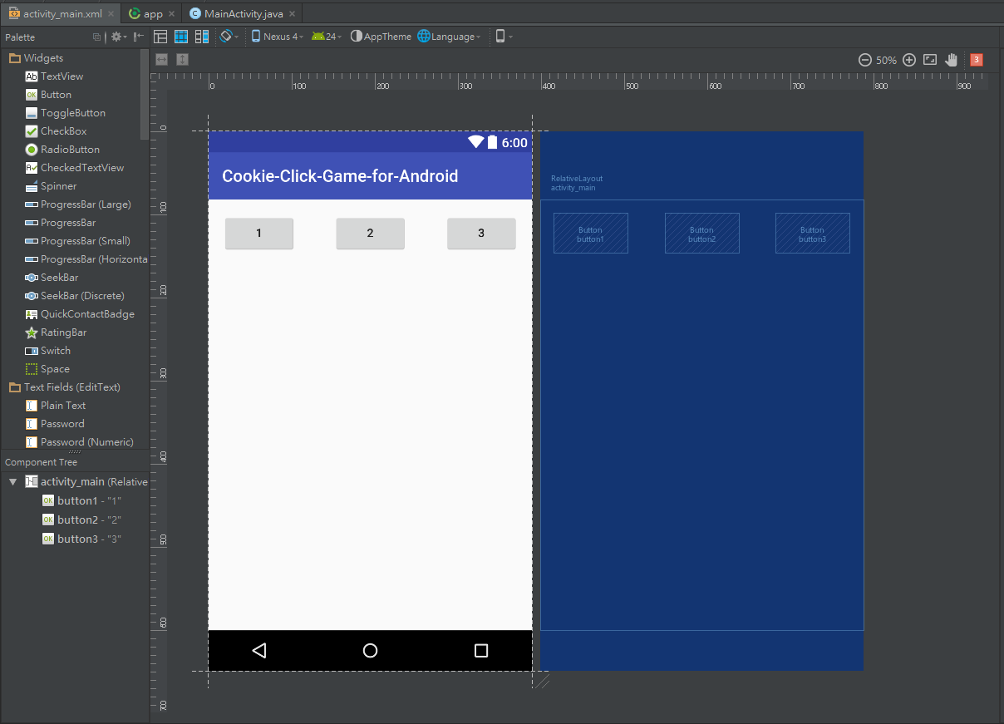
當然你也能在多顆按鈕中 掛上同一個 onClick 事件

Slide 40
然後透過 switch 判斷 view.getId()
public void buttonClick(View view) { switch (view.getId()) { case R.id.button1: Toast.makeText(MainActivity.this, "1", Toast.LENGTH_SHORT).show(); break; case R.id.button2: Toast.makeText(MainActivity.this, "2", Toast.LENGTH_SHORT).show(); break; case R.id.button3: Toast.makeText(MainActivity.this, "3", Toast.LENGTH_SHORT).show(); break; } }

Slide 41
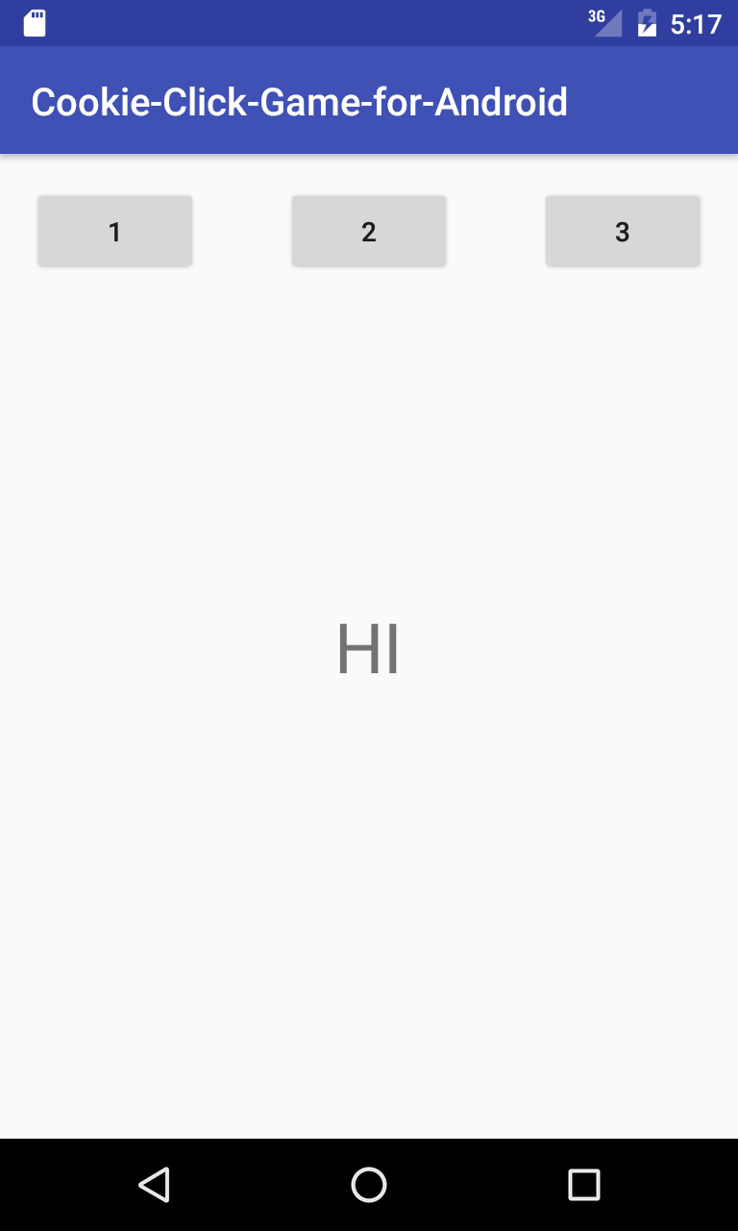
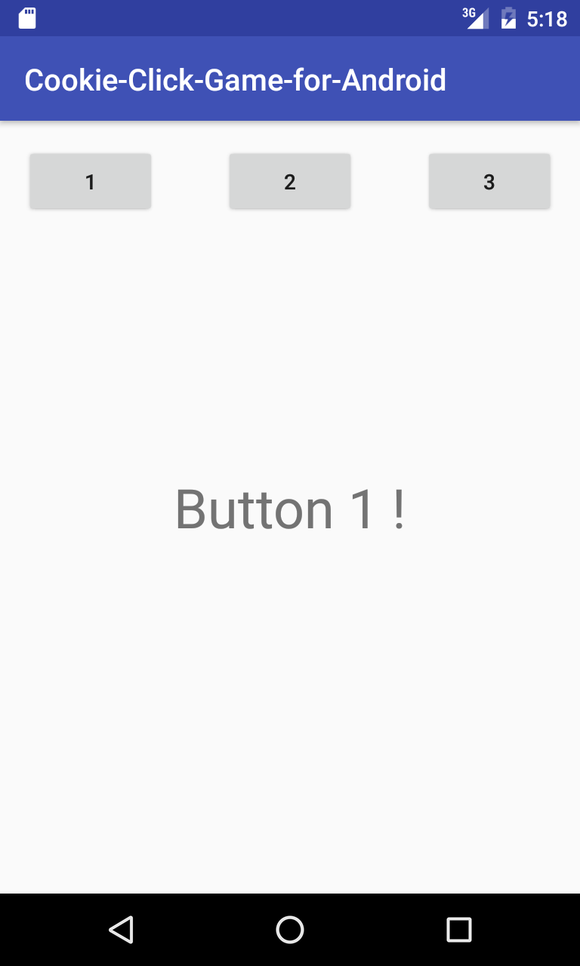
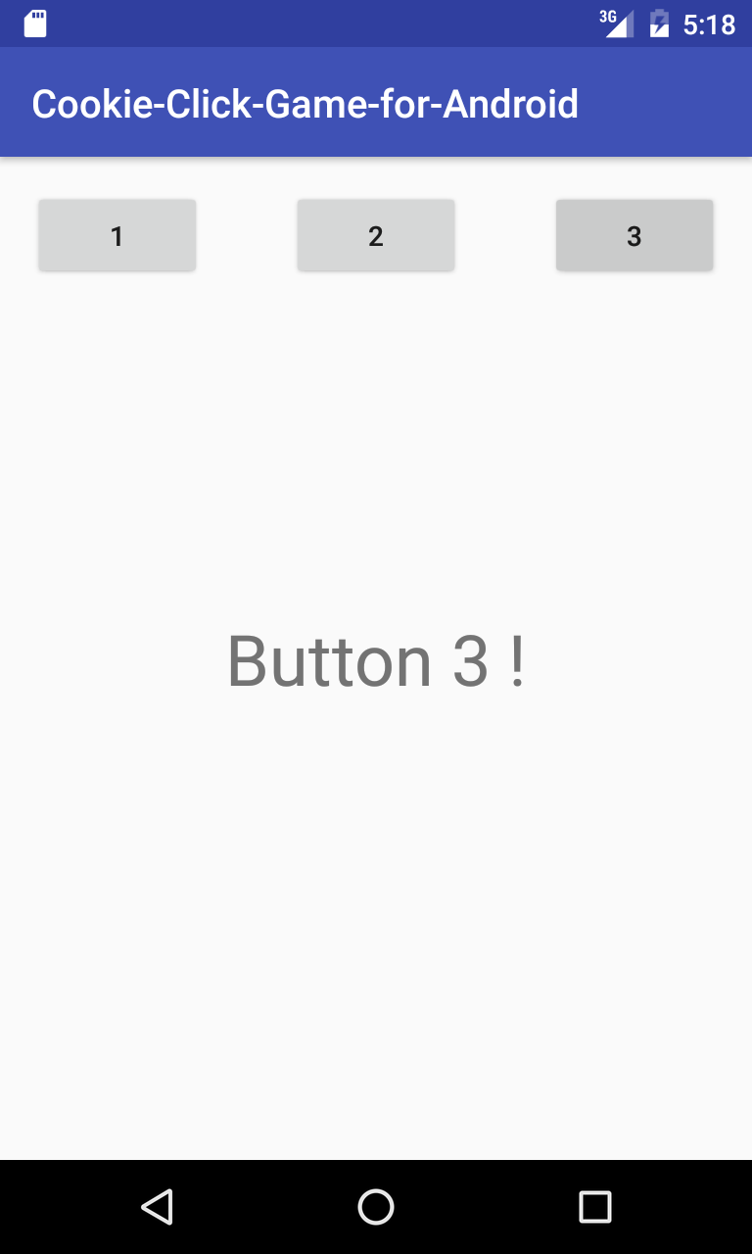
如果我希望 Button 被點了 然後修改 TextView 的內容呢？

Slide 42
就把 TextView 引入進來吧！
public void buttonClick(View view) { TextView textView = (TextView) findViewById(R.id.textView); switch (view.getId()) { case R.id.button1: textView.setText("Button 1 !"); break; case R.id.button2: textView.setText("Button 2 !"); break; case R.id.button3: textView.setText("Button 3 !"); break; } }

Slide 43
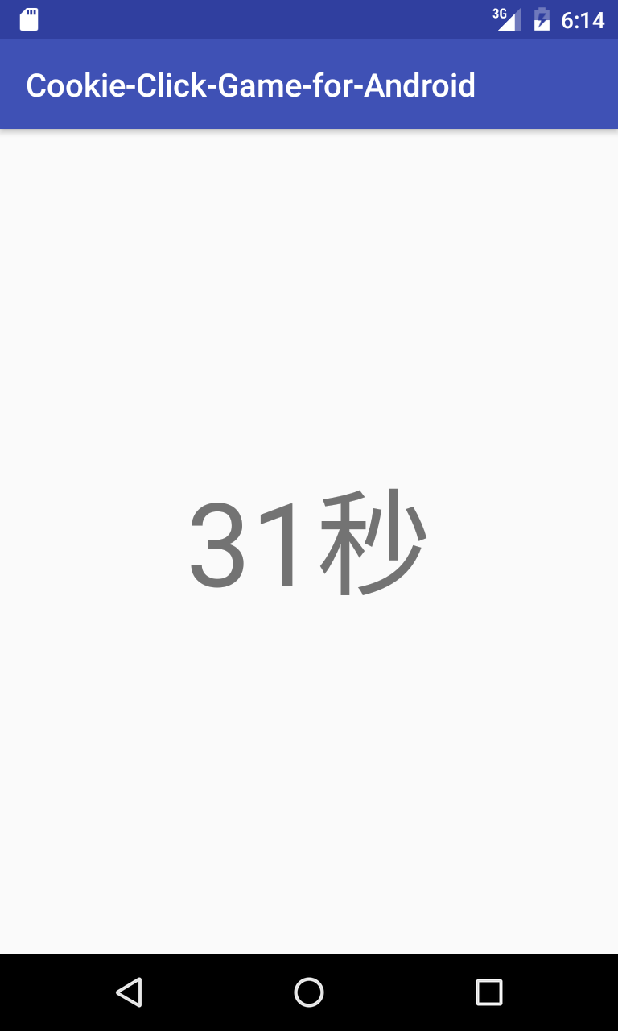
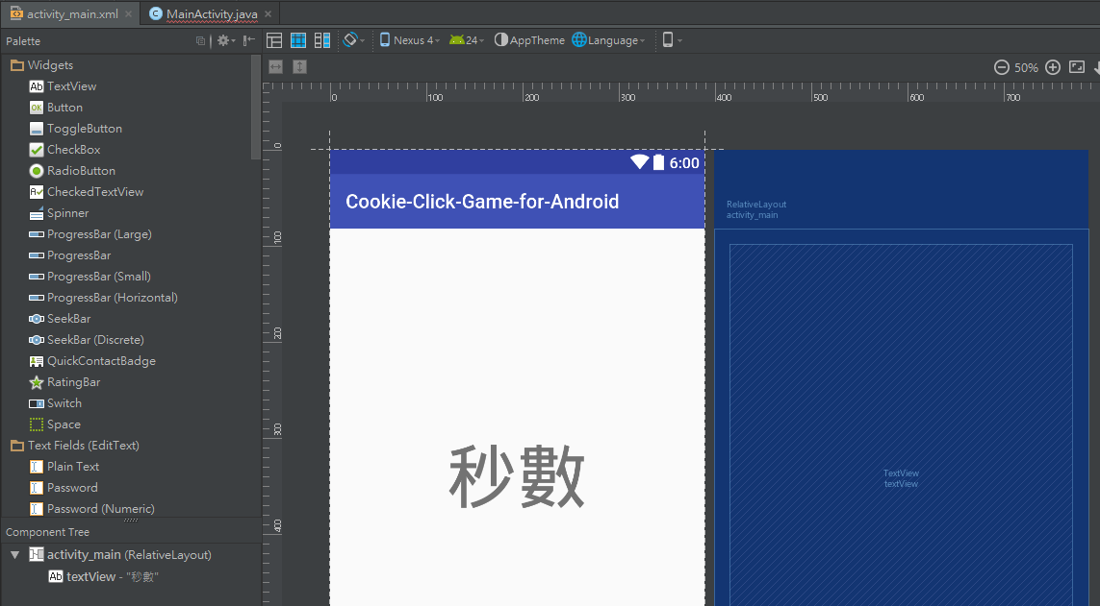
簡單的碼表App

Slide 44
將畫面上的 TextView 以全域的方式宣告近來
TextView textView; @Override protected void onCreate(Bundle savedInstanceState) { super.onCreate(savedInstanceState); setContentView(R.layout.activity_main); this.textView = (TextView) findViewById(R.id.textView); }

Slide 45
我們需要一個參數來儲存秒數
TextView textView; int i; @Override protected void onCreate(Bundle savedInstanceState) { super.onCreate(savedInstanceState); setContentView(R.layout.activity_main); this.textView = (TextView) findViewById(R.id.textView); this.i = 0; }

Slide 46
透過 Handler 去指定 N 秒後執行某件事
Handler handler; @Override protected void onCreate(Bundle savedInstanceState) { // Code ... this.handler = new Handler(); handler.postDelayed(runTimerStop, 1000); }

Slide 47
指定它要做甚麼事
private Runnable runTimerStop = new Runnable() { @Override public void run() { textView.setText(++i + "秒"); } };

Slide 48
還缺了一個步驟！就是不斷呼叫自己
private Runnable runTimerStop = new Runnable() { @Override public void run() { handler.postDelayed(runTimerStop, 1000); textView.setText(++i + "秒"); // 附註說明：下面這方法可以中斷 handler // handler.removeCallbacks(runTimerStop); } };

Slide 49
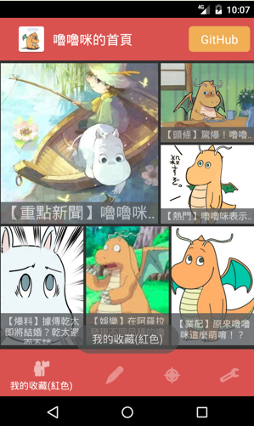
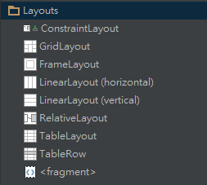
如何將版面排好看呢？

Slide 50
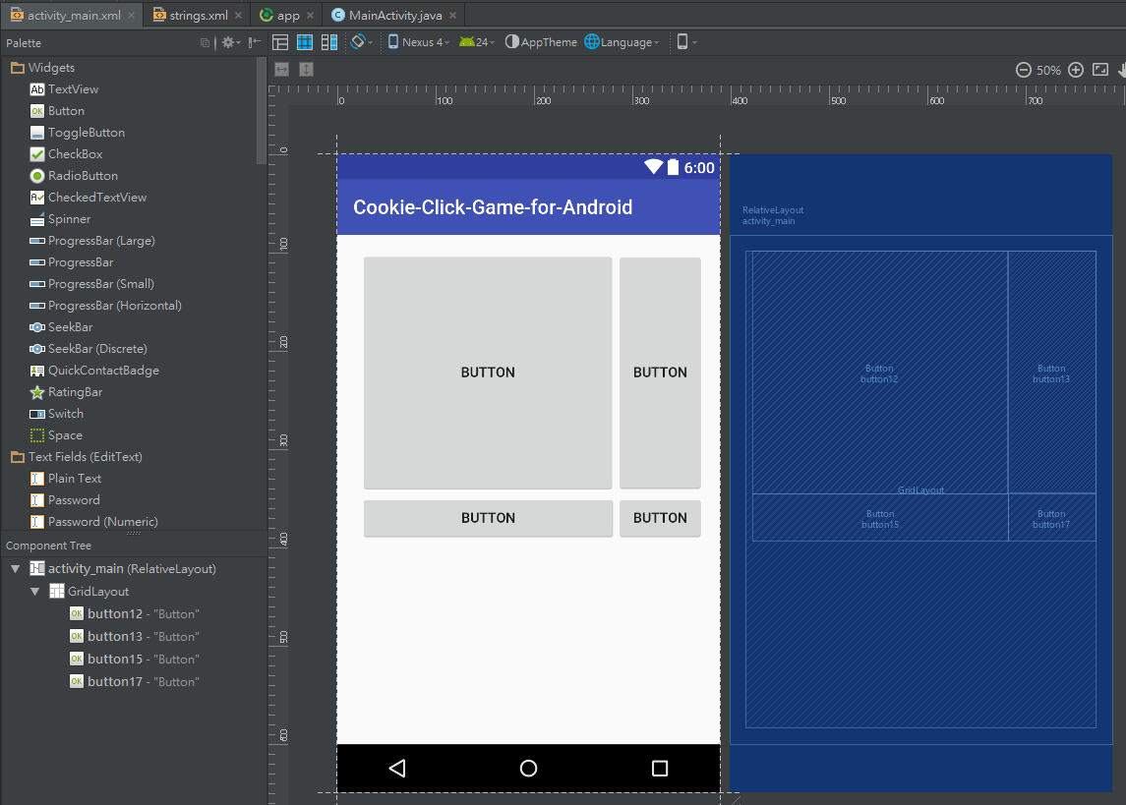
GridLayout

Slide 51
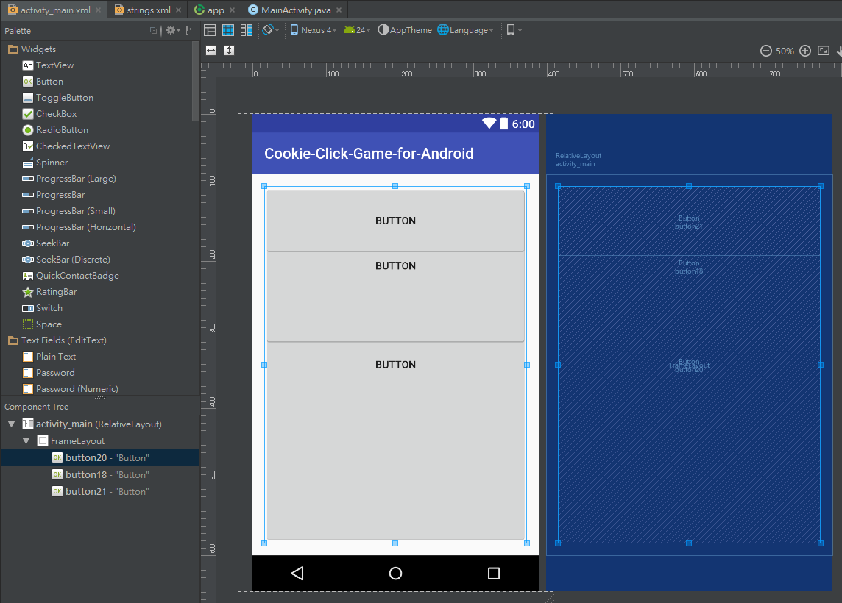
FrameLayout

Slide 52
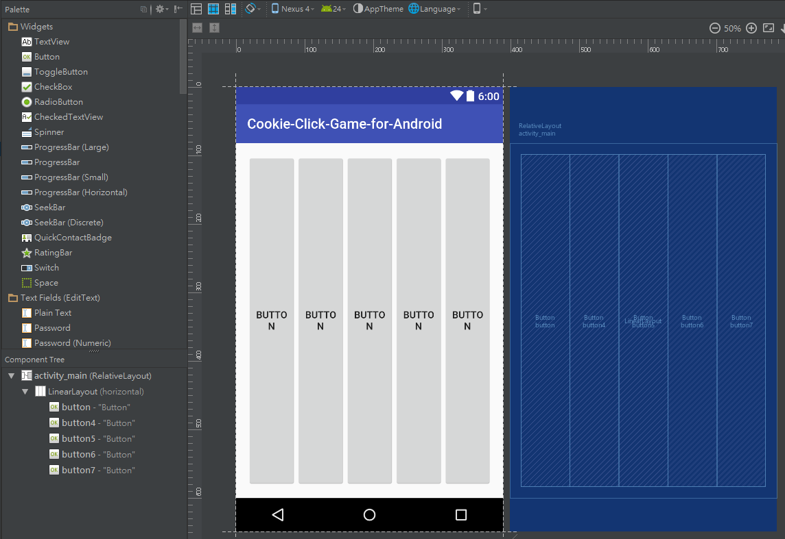
LinearLayout (horizontal)

Slide 53
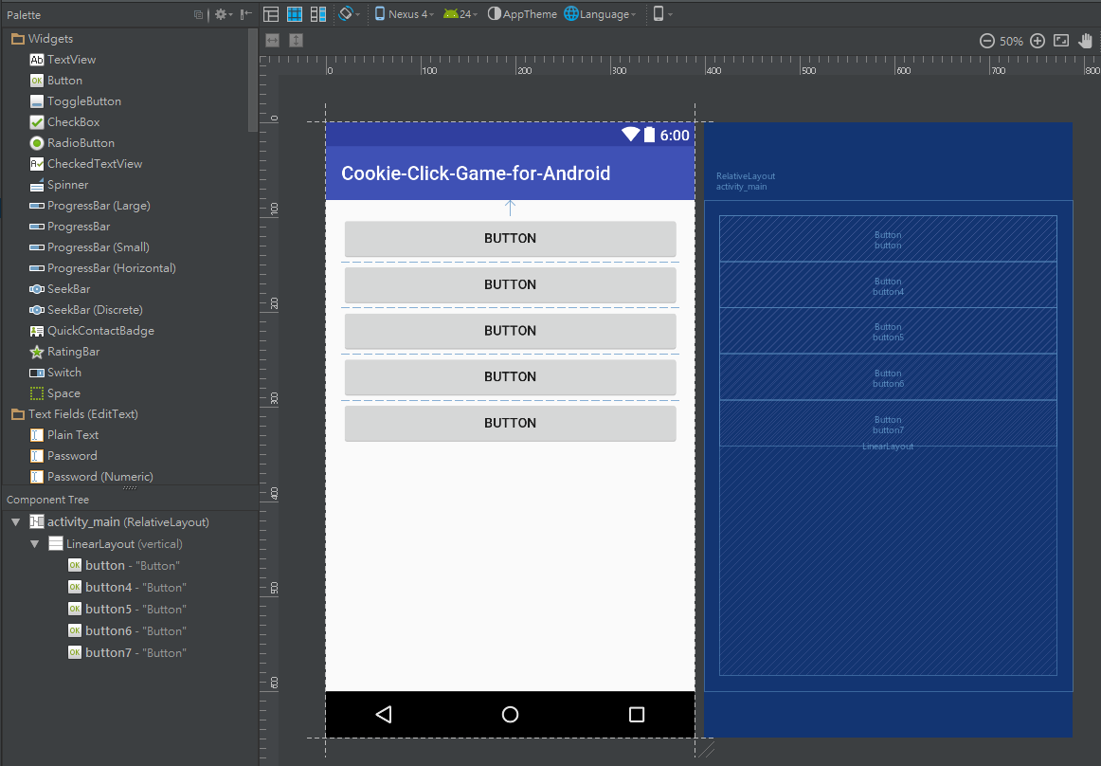
LinearLayout (verical)

Slide 54
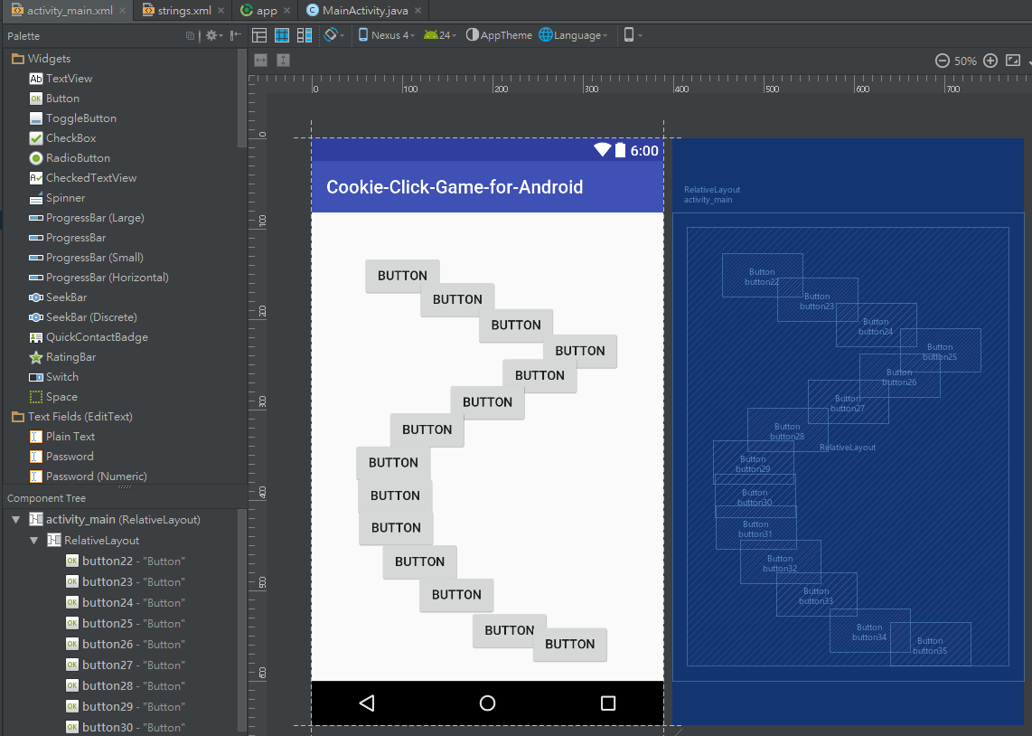
RelativeLayout

Slide 55
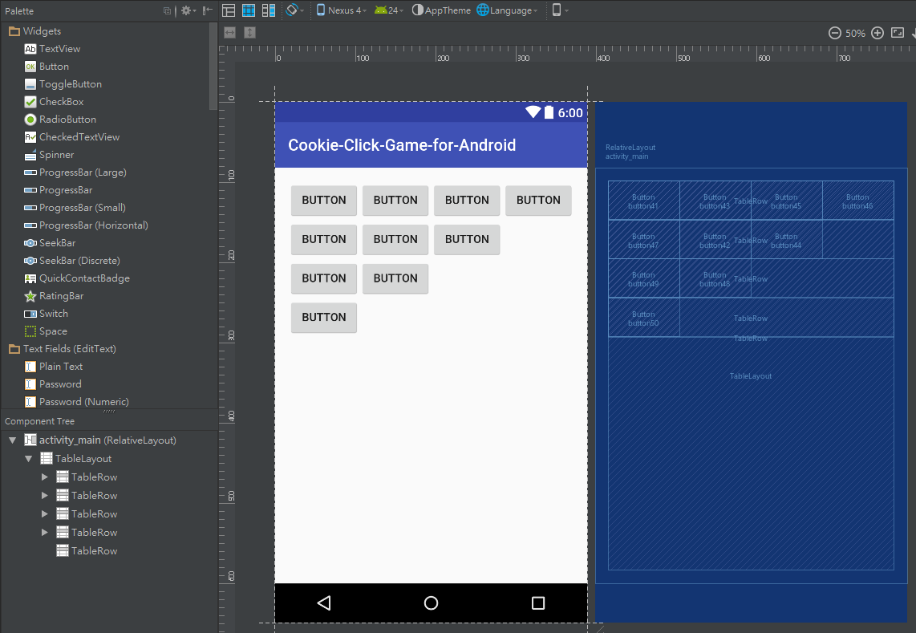
TableLayout 與 TableRow

Slide 56
隨堂小練習
請同學規劃一下，
你該如何排版，
才能達到右邊的效果呢？

Slide 57
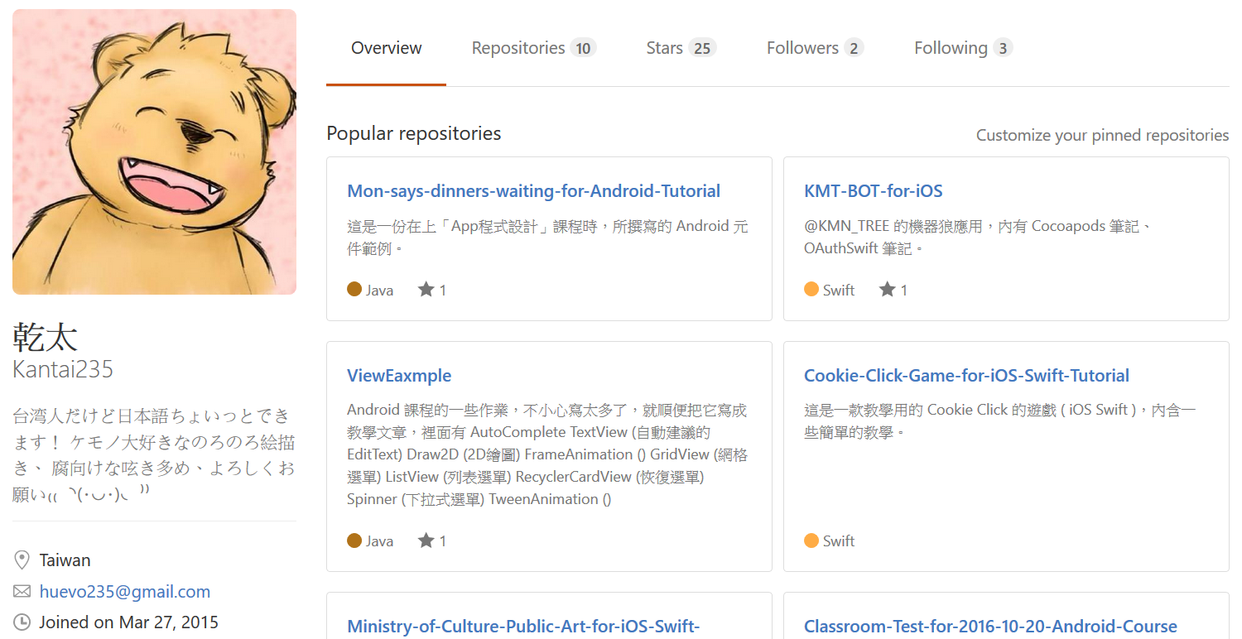

排版參考解答
排版方式千百種，所以僅供參考。
https://github.com/Kantai235/MidTermExam

Slide 58
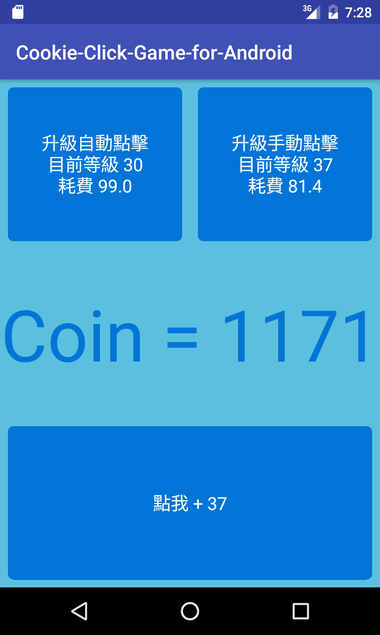
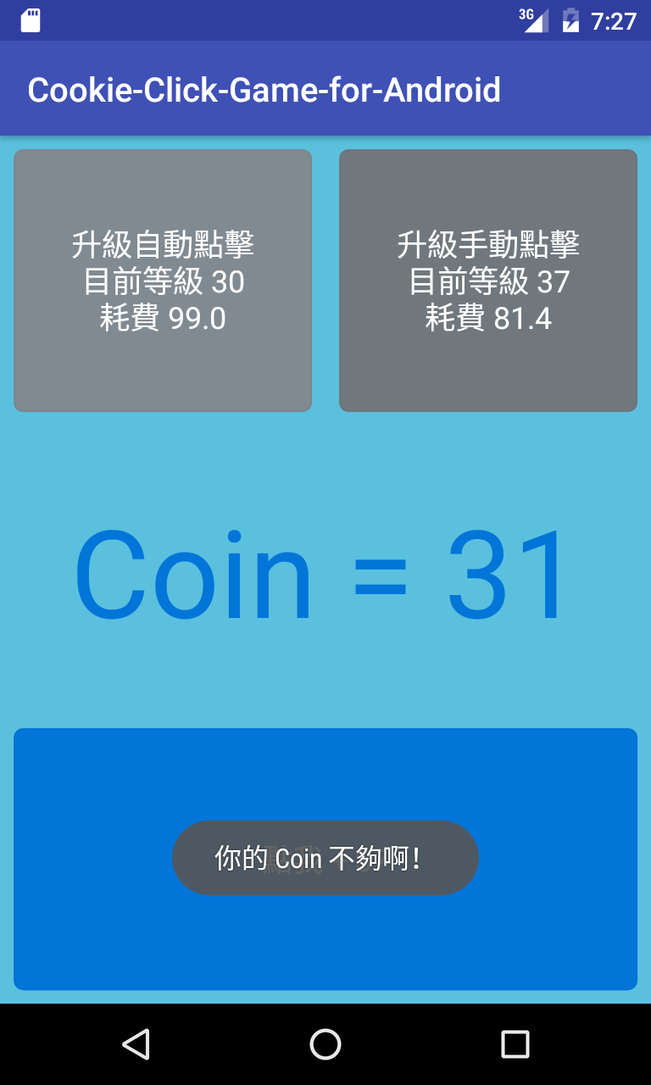
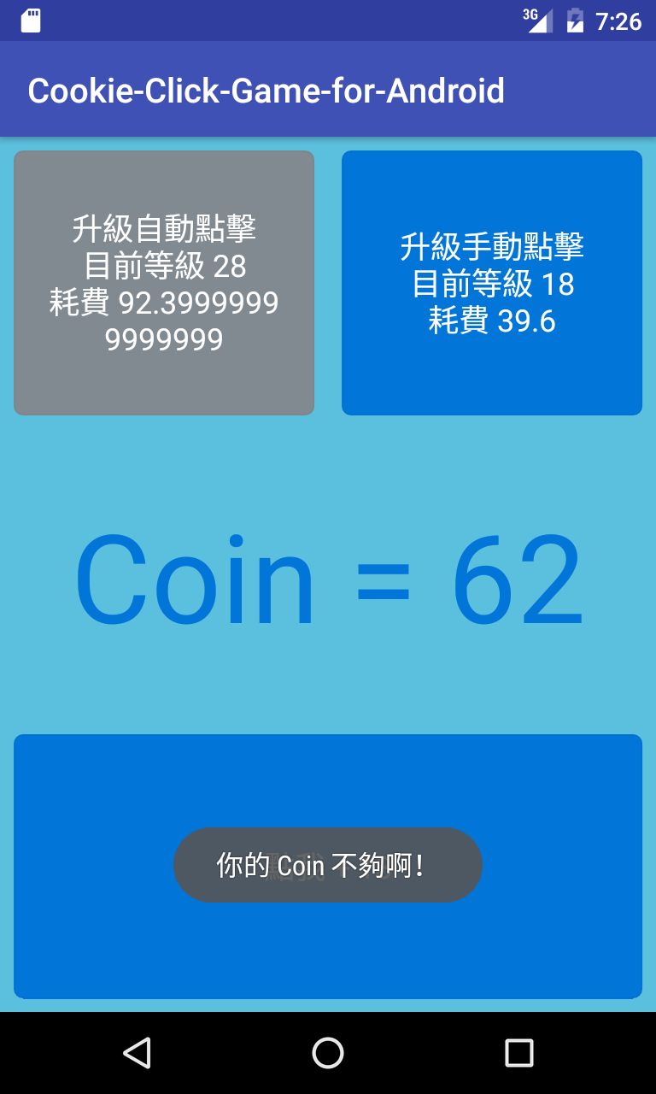
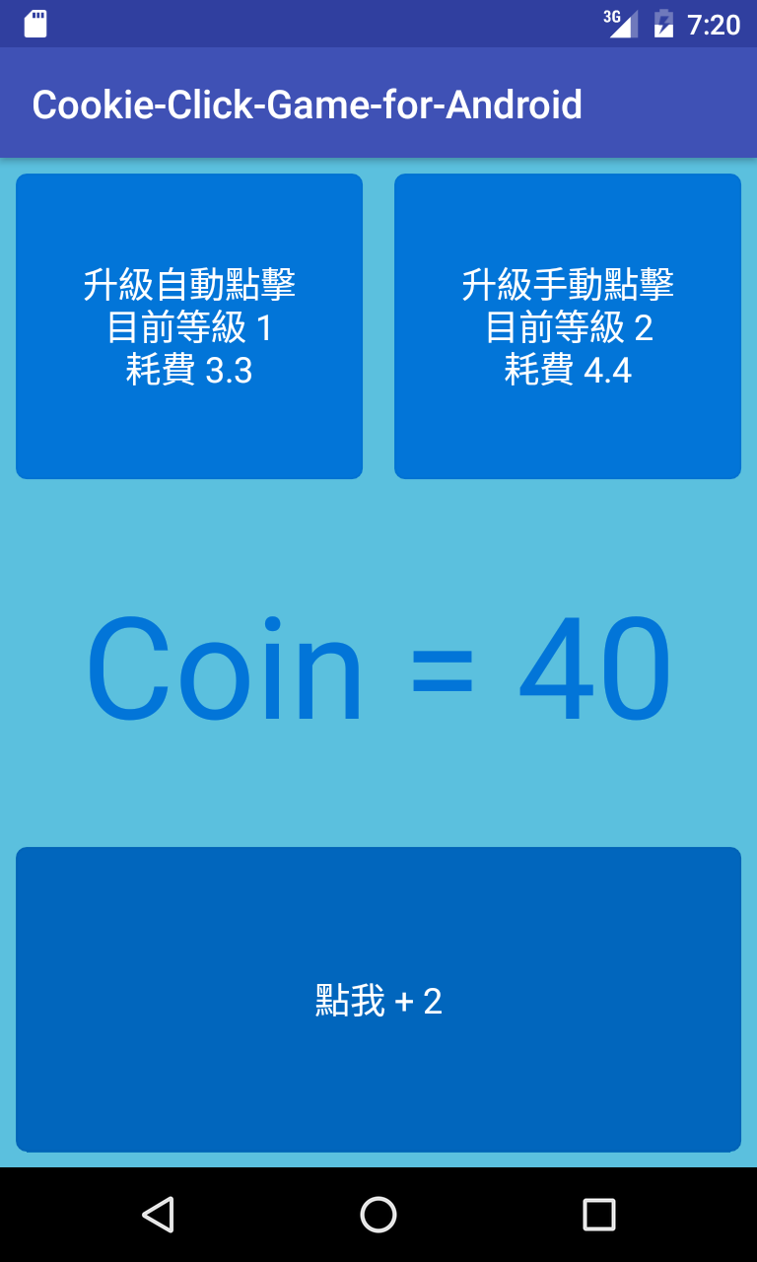
實務作業：Cookie Click Game

Slide 59
問答時間
對於實務作業，你可以參考這篇教學：
https://github.com/Kantai235/Cookie-Click-Game-for-Android
對於 PTT 簡報的部分，你可以從這邊下載：
https://github.com/Kantai235/Android-Tutorial
另外建議說，如果自己對於 Java 沒有很熟悉，要記得稍微讀一下：
https://caterpillar.gitbooks.io/javase6tutorial/content/

